Slide 1
14 – Sistemas de Arquivos
Prof. Ivandré Paraboni
USP / EACH
ACH-2044 – Sistemas Operacionais
2o. Semestre / 2007

Slide 2
Sistemas de Arquivos
Introdução
Alocação de arquivos
Gerenciamento de espaço livre
Integridade de dados

Slide 3

Introdução
Um sistema de arquivos (SA) organiza arquivos e gerencia o acesso aos dados oferecendo:
  gerenciamento de arquivos: mecanismos para que os arquivos sejam armazenados, referidos, compartilhados etc;
  gerenciamento de armazenamento auxiliar:
  alocação de espaço para arquivos em dispositivos de memória secundária;
  mecanismos de integridade de dados;
  métodos de acesso aos dados.

Slide 4
Algumas Atribuições do SA
Habilitam o usuário a criar, modificar e destruir arquivos;
Estruturam os arquivos para cada aplicação e inicializam transferências entre arquivos;
Oferecem vários tipos de acesso de leitura, escrita, execução etc;
Devem proporcionar independência de dispositivo através de nomes simbólicos;
Fornecem serviços diversos de backup, criptografia, proteção de dados etc.

Slide 5
Arquivos e Diretórios
SAs modernos organizam arquivos em estruturas hierárquicas de diretórios;
Espaço de nomes oferece suporte a caminhos relativos e absolutos;
Ligações (links) permitem referência a um arquivo em um diretório diferente de sua localização física.

Slide 6
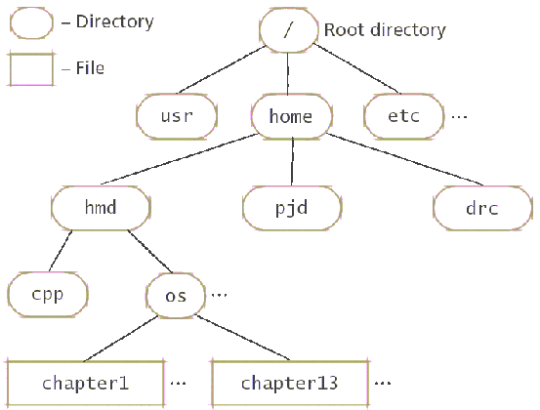
Estrutura Hierárquica

Slide 7
Ligações (Links)
Usadas para simplificar a navegação do SA e compartilhar arquivos.
Flexível (soft link) entrada de diretório que contém o nome de caminho para um outro arquivo (ligação simbólica em Unix; atalho em Windows);
Estrita (hard link) endereço de localização de um arquivo (em geral nro. de bloco).

Slide 8
Ligações Flexíveis e Estritas
Ligações estritas armazenam a posição física do arquivo (e.g., em disco) e precisam ser atualizadas se os dados forem movidos.
Ligações flexíveis armazenam apenas a posição lógica do arquivo, e não precisam ser atualizadas quando os dados são movidos;
  mas se o usuário mudar o nome ou localização do arquivo, a ligação é perdida, o que é um efeito desejável.

Slide 9
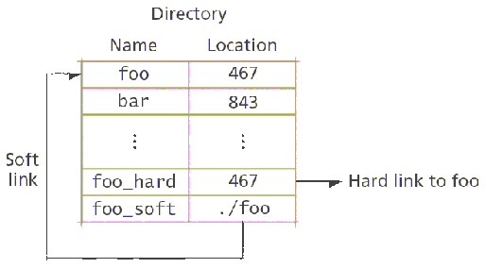
Exemplo

Slide 10
Metadados
Sistema armazena muito mais do que os dados do usuário e diretório: localização de blocos livres, horário da modificação etc.
Dispositivos de armazenamento são previamente formatados:
  operação dependente de sistema;
  inspeção de setores defeituosos etc;
  exclusão de dados prévios;
  criação do diretório raiz;
  criação de um superbloco do sistema.

Slide 11
Superblocos
Bloco de informações sobre o SA contendo:
  identificador do SA;
  nro. de blocos do sistema;
  localização do diretório raiz;
  data e hora da última modificação;
  indicador de necessidade de verificações em razão de falha etc.
Cópias redundantes do superbloco do SA são espalhadas pelo sistema.

Slide 12
Blocos de Controle de Arquivos
SO deve manter controle de quais arquivos estão abertos;
A abertura de um arquivo retorna um descritor de arquivo que é um índice para uma tabela de arquivos abertos;
A tabela contém blocos de controle de arquivo com atributos tais como nome, localização, tipo, data/hora de criação etc.
Blocos são mantidos em memória secundária e carregados quando o arquivo é aberto.

Slide 13
Montagem
Em muitas situações é preciso acessar arquivos que não fazem parte do sistema nativo;
SOs permitem montar SAs adicionais (e.g., de um CDROM);
  espaços de nomes são combinados;
  estrutura hierárquica unificada;
Versões antigas de Windows apresentavam uma estrutura de montagem “achatada”;
  cada SA era associado a uma letra e posicionado no mesmo ponto de montagem (ao nível da raiz).

Slide 14
(cont.)
Sistemas compatíveis com Unix e versões mais recentes do NTFS (Microsoft) permitem pontos de montagem em qualquer parte do SA;
Diretórios montados são gerenciados através de tabelas de montagem contendo informações sobre sua localização etc;
A maioria dos SOs oferece suporte a vários SAs para armazenamento removível como Universal Disk Format (UDF) para DVDs e ISSO 9660 para CDs.

Slide 15
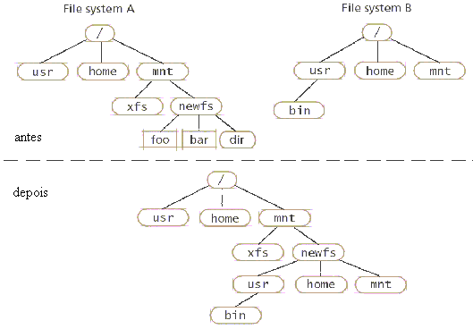
Montagem

Slide 16
Sistemas de Arquivos
Introdução
Alocação de arquivos
Gerenciamento de espaço livre
Integridade de dados

Slide 17

Alocação de Arquivos
Problema comparável ao da alocação de memória principal:
Processos normalmente acessam frações seqüenciais de dados;
  armazenamento contíguo é ideal;
  páginas lógicas contíguas do espaço de endereçamento virtual devem ser armazenadas de forma contígua.

Slide 18
(cont.)
Porém arquivos aumentam e diminuem de tamanho a todo instante;
Armazenamento contíguo explora localidade mas é muito rígido;
  fragmentação;
Sobrecarga de alocação deve ser mínima.

Slide 19
Alocação de Arquivos
Contígua
Não contígua por lista encadeada
Não contígua tabular
Não contígua indexada.

Slide 20
1 - Alocação Contígua
Dados são colocados em endereços contíguos do armazenamento secundário:
  tamanho do arquivo é pré-definido
  se não houver espaço contíguo suficiente, o arquivo não pode ser criado;
Vantagem:
  agiliza acesso seqüencial aos registros;
Desvantagens:
  fragmentação externa.

Slide 21
(cont.)
Apresenta mau desempenho se o arquivo ultrapassar os blocos livres adjacentes disponíveis;
  necessidade de mover dados;
  pode ser contornada superestimando-se a área a ser ocupada = desperdício.

Slide 22
Considerações
Alocação contígua é especialmente útil em meios não regraváveis:
  CD-ROMs, DVDs etc.
A maioria dos sistemas implementados em meios regraváveis usa alocação não-contígua:
  discos etc.

Slide 23
Alocação de Arquivos
Contígua
Não contígua por lista encadeada
Não contígua tabular
Não contígua indexada.

Slide 24
2 - Alocação Não Contígua por
Lista Encadeada
Usa uma lista encadeada por setor:
  cada entrada de diretório aponta para o 1º setor de um arquivo e.g., em disco;
  a porção de dados do setor armazena o conteúdo do arquivo e a porção do ponteiro armazena o endereço do próximo arquivo;
Para localizar um determinado registro, os setores precisam ser pesquisados seqüencialmente.

Slide 25
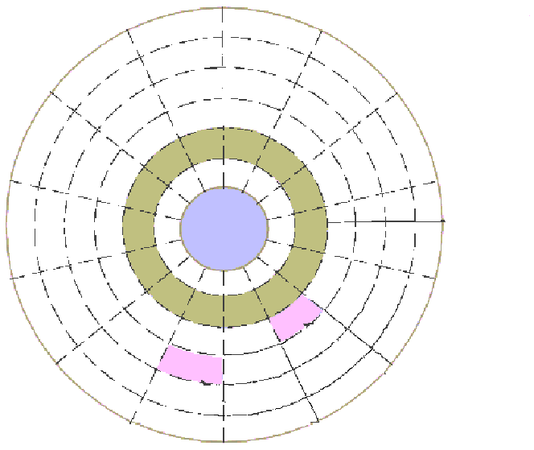
Exemplo
exemplo.txt

Slide 26
(cont.)
Como registros podem estar dispersos por todo disco, pesquisa pode envolver muitos acessos;
Para minimizar esta sobrecarga, ao invés de alocação de setores individuais fazemos alocação de blocos de setores contíguos;
Sistema tenta alocar novos blocos a um arquivo escolhendo blocos livres próximos aos blocos já utilizados, se possível no mesmo cilindro.

Slide 27
Encadeamento de Blocos
Cada acesso ao arquivo envolve determinar o bloco e o setor apropriado dentro do bloco;
  um bloco é composto de vários setores;
Cada entrada de diretório aponta para o 1º bloco de um arquivo;
Cada bloco aponta para seu sucessor;
Pesquisa envolve percorrer a lista de blocos até identificar o bloco desejado e então percorrê-lo até encontrar o setor correto.

Slide 28
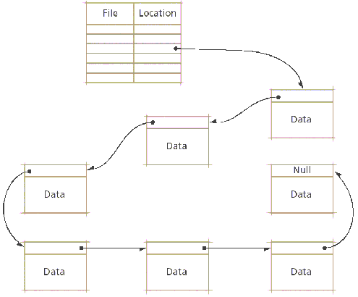
Alocação Não Contígua por
Lista Encadeada
cada bloco contém vários setores contíguos

Slide 29
Considerações
Pesquisa ainda pode ser lenta, mas não tanto quanto na alocação de setores;
Tamanho do bloco tem grande influência sobre o desempenho do SA:
  blocos grandes causam fragmentação interna mas reduzem operações de E/S;
  blocos pequenos podem dividir o arquivo excessivamente (e.g., por todo disco).

Slide 30
Alocação de Arquivos
Contígua
Não contígua por lista encadeada
Não contígua tabular
Não contígua indexada.

Slide 31
3 - Alocação Não Contígua Tabular
Armazena ponteiros para blocos de arquivos contigüamente em tabelas:
  reduzindo o nro. de acessos para localizar um registro em particular;
  mas localizar o último registro pode ainda envolver o percurso ao longo de uma série de ponteiros.

Slide 32
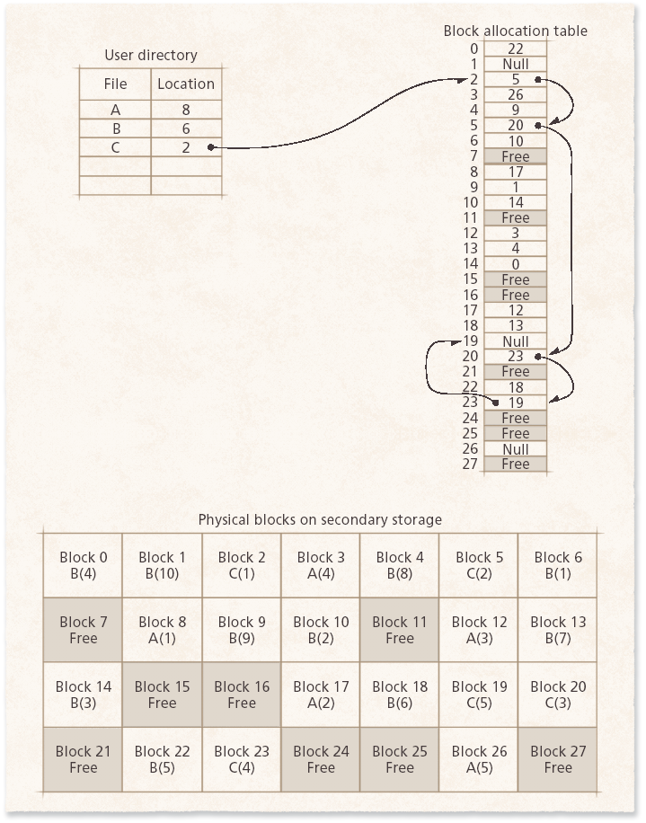
Alocação Não Contígua Tabular

Slide 33
Armazenamento da Tabela
A tabela de alocação de blocos pode ser mantida em cache (se couber).
  um disquete de 1.44 MB com blocos de 1 KB contém 1440 blocos endereçáveis com 11 bits;
  neste caso serão suficientes 2 bloco para armazenar toda tabela de alocação, o que é perfeitamente razoável.

Slide 34
(cont.)
Para SAs com maior nro. de blocos, o tamanho das entradas (e da própria tabela de alocação) será muito maior:
  um disco de 200 GB com blocos de 4 KB possui 50 milhões de blocos endereçáveis com 26 bits;
  neste caso são necessários 160 MB só para armazenar a tabela de alocação;
  em disco esta tabela ocuparia dezenas de milhares de blocos.

Slide 35
(cont.)
Manter tabelas extensas em cache é em geral inviável;
  uso de um grande nro de blocos de disco aumentaria risco de fragmentação;
  sistema teria que pesquisar a tabela no disco carregando diversos trechos individuais;
  tempo de acesso pode ser inaceitável.

Slide 36
Exemplo: Microsoft
File Allocation Table (FAT)
Implementa alocação de arquivos não-contígua tabular;
Versão original (FAT 12) alocava 12 bits por entrada da tabela;
  podia gerenciar até 2¹² = 4096 blocos;
Tornou-se inviável à medida que capacidade dos discos aumentou:
  em um disco de 64 MB o tamanho mínimo de bloco tinha de ser 8 KB = fragmentação interna.

Slide 37
(cont.)
Acompanhando o crescimento dos discos, a Microsoft lançou a FAT16 e a FAT32;
  aumentando o nro. de blocos endereçáveis e permitindo o uso de blocos pequenos mesmo em discos grandes;
Sistema era viável na época de seu lançamento (início da década de 80) mas hoje só é usado em meios de baixa capacidade como discos flexíveis.

Slide 38
Alocação de Arquivos
Contígua
Não contígua por lista encadeada
Não contígua tabular
Não contígua indexada.

Slide 39
4 - Alocação Não Contígua Indexada
Usa blocos de índice para apontar dados de um arquivo:
  cada bloco de índice contém uma lista de ponteiros para os blocos do arquivo;
  para acessar um registro, o SA percorre o diretório em busca do índice do arquivo e o carrega em memória;
  neste índice está o ponteiro para a localização física do bloco desejado.

Slide 40
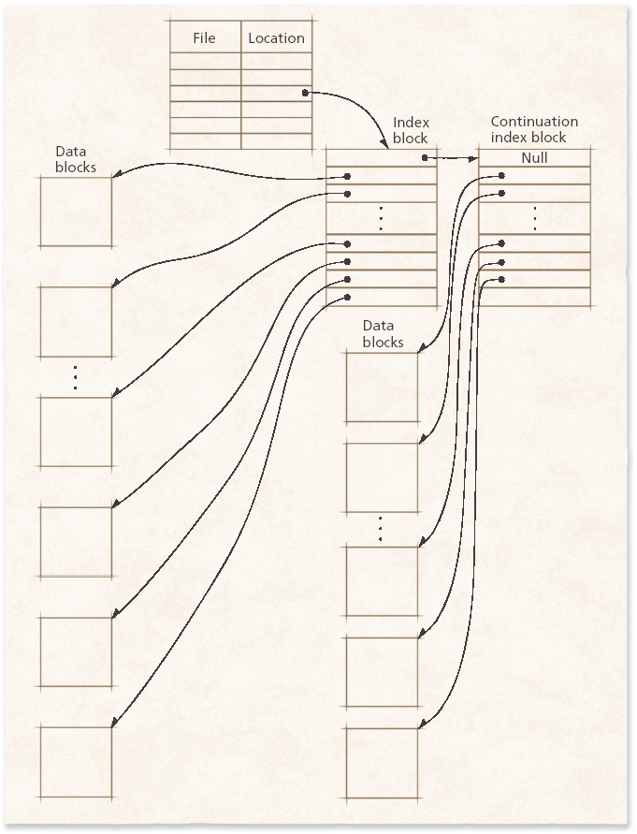
Alocação Não Contígua Indexada
se o arquivo ocupar mais blocos do que pode ser apontado por um bloco de índice blocos adicionais são encadeados

Slide 41
(cont.)
Vantagem: a pesquisa de blocos se dá em memória (em geral em cache);
Dados e índices podem ser mantidos próximos no armazenamento secundário para minimizar a busca;
Análogo à alocação de uma tabela de blocos individual para cada arquivo;
  em geral mais eficiente do que manter uma tabela global, já que os ponteiros de um arquivo são armazenados de forma contígua, o que não seria possível de outra forma.

Slide 42
Inodes
Blocos de índices são chamados inodes (index node) em sistemas Unix e derivados;
Um inode armazena:
  atributos do arquivo como proprietário, data e hora de criação, tamanho etc e
  alguns endereços de blocos do arquivo e
  ponteiros para blocos de continuação de índices (blocos indiretos).

Slide 43
Blocos Indiretos
Estruturas de inodes oferecem suporte a 3 níveis de blocos indiretos:
  o nível 1 é simplesmente indireto, contendo ponteiros para blocos de dados;
  o nível 2 é duplamente indireto, contendo ponteiros para blocos indiretos simples;
  o nível 3 é triplamente indireto, contendo ponteiros pata blocos duplamente indiretos;
Estabelece um limite relativamente baixo de ponteiros que precisam ser seguidos para localizar um bloco qualquer.

Slide 44
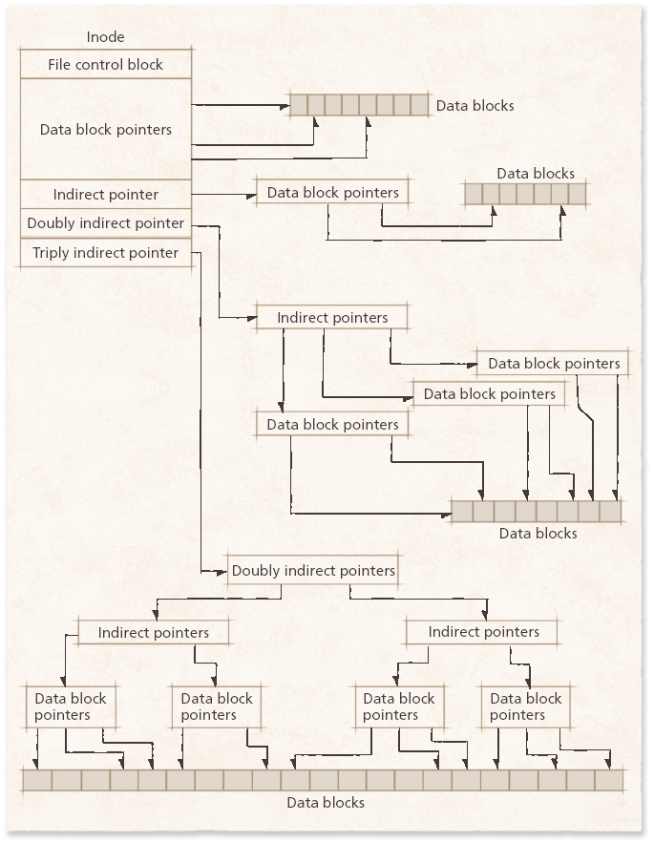
Estrutura de um Inode
Ex: Linux ext2fs: 12 ponteiros diretos + 3 para indireção
supondo-se endereços de 32 bits e blocos de 4096 bytes
1024
Usa apenas ponteiros diretos p/ localizar qualquer registro em arquivo de até 12 blocos
(12*4096 = 48 KB) lendo 1 bloco
árvore B
O bloco simplesmente indireto localiza até 1024 blocos de dados (arquivos de até 4MB) lendo 2 blocos (inode e nível1)
O bloco duplamente indireto localiza até 1024² blocos de dados (4GB) lendo 3 blocos

Slide 45
Considerações
Alocação não contígua indexada apresenta bom desempenho e baixa sobrecarga;
Usada em muitos sistemas modernos de propósito geral:
  Linux ext2fs;
  Microsoft NTFS (Windows XP etc).

Slide 46
Sistemas de Arquivos
Introdução
Alocação de arquivos
Gerenciamento de espaço livre

Slide 47
Gerenciamento de Espaço Livre
SA pode controlar o espaço livre para armazenamento através de uma lista de blocos livres;
Blocos do início da lista são alocados conforme a necessidade;
Blocos desocupados são anexados ao final da lista;
Ponteiros de início e fim da lista de blocos livres podem ser armazenados no superbloco do sistema de arquivos.

Slide 48
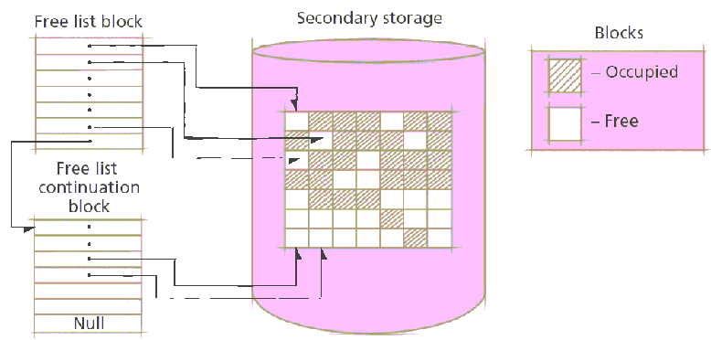
Listas de Livres

Slide 49
Considerações
Técnica simples e de pouca sobrecarga;
No entanto, à medida que blocos são alocados e desalocados, o espaço livre em disco se torna fragmentado:
  entradas adjacentes da lista de livres não mais apontam para blocos contíguos;
  dados seqüenciais serão alocados em blocos não contíguos mesmo que estes existam;
  aumento do tempo de acesso ao arquivo;
Alternativa: ordenar a lista de livres;
  sobrecarga !

Slide 50
Representação por
Mapas de Bits
Ao invés de manter uma lista de blocos livres, podemos manter um mapa de bits representando cada um dos blocos do SA;
  bits ligados podem indicar blocos em uso;
Estrutura normalmente é armazenada em vários blocos.

Slide 51
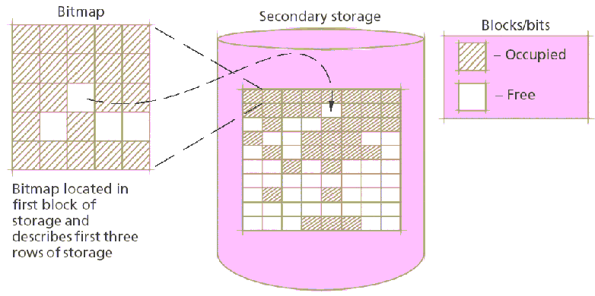
Mapas de Bits

Slide 52
Considerações
Mapas de bits permitem rápida localização de grupos de blocos contíguos;
  e.g., verificar se é possível anexar dados a um arquivo seqüencial usando uma posição contígua é trivial;
Alguma desvantagem ?
é preciso pesquisar o mapa inteiro em busca de um bloco livre (mas não é um grande problema em sistemas atuais).

Slide 53
Sobrecarga de Armazenamento
Qual das duas técnicas (listas de livres ou mapas de bits) apresenta maior sobrecarga de armazenamento ?
  Mapas de bits são quase sempre menores, pois armazenam 1 bit por bloco (e não um nro);
  No entanto, mapas de bits são de tamanho constante (proporcional ao SA) enquanto que listas de livres são de tamanho variável (proporcional ao nro. de blocos livres);
  Em um disco cheio a lista de livres seria vazia.

Slide 54
Sistemas de Arquivos
Introdução
Alocação de arquivos
Gerenciamento de espaço livre
Integridade de dados

Slide 55
Integridade de Dados
Salvaguardas físicas são o nível mais baixo de proteção aos dados armazenados:
  obstáculos, trancas, alarmes, sistemas de energia alternativos etc.
Cópias de dados mantidas em locais geograficamente distantes oferecem proteção contra desastres naturais etc;
Sistemas de backup protegem o sistema contra a perda de dados em geral.

Slide 56
Cópias de Segurança Físicas
Duplicam os dados no nível do bit (às vezes copiando somente blocos alocados);
Fáceis de implementar;
Não armazenam informação sobre a estrutura lógica do SA, e.g., não distingue arquivos entre si;
Dados não são facilmente recuperados em arquiteturas diferentes da original;
Todo o SA precisa ser copiado ainda que haja poucas modificações nos dados desde a última cópia física realizada.

Slide 57
Cópias de Segurança Lógicas
Armazenam os dados de um SA e sua estrutura lógica;
  a estrutura do SA é pesquisada para determinar quais arquivos precisam ser salvos;
  cópia é realizada em um formato comum, possivelmente compactado;
Dados de um arquivo podem ser recuperados em sistemas heterogêneos;
Permitem a recuperação de um arquivo individual (e.g., apagado por acidente);
  mas pode omitir metadados, arquivos ocultos, protegidos ou de sistema.

Slide 58
Cópias de Segurança Incrementais
Cópias de segurança lógicas que armazenam apenas os dados modificados desde a última cópia de segurança realizada;
Requer menos tempo de processamento e consome menos espaço de armazenamento;
Podem ser realizadas em formato exclusivo do sistema nativo.

Slide 59
Inconsistências de dados
Se houver uma falha do sistema durante uma operação de escrita, os dados do SA podem ficar inconsistentes;
Técnicas discutidas até aqui não abordam a possibilidade de ocorrência de falhas posteriores à última cópia de segurança;
Sistemas que não podem tolerar falhas devem usar RAID e sistemas de arquivos baseados em transações.

Slide 60
SAs e Transações
Um registro de eventos (logging) baseado em transações reduz o risco de perda de dados por meio de transações atômicas;
  ou uma operação é executada integralmente, ou não é executada;
  transações incompletas são revertidas ao estado original do sistema, antes de serem iniciadas;
Podem ser implementadas registrando-se o resultado de cada operação em um arquivo de eventos ao invés de modificar os dados diretamente.

Slide 61
(cont.)
Uma vez concluída, a transação é validada pelo registro de um valor especial no arquivo de eventos;
Em algum momento futuro, os dados do arquivo de eventos são transferidos para armazenamento permanente;
Se o sistema falhar antes da conclusão da transação, operações não validadas serão ignoradas no momento da recuperação;
  quando o sistema é recuperado, o arquivo de eventos é lido para determinar o último ponto de validação realizado.

Slide 62
Sombreamento de Páginas
Implementação de transações atômicas na qual os dados modificados são escritos em um bloco livre, e não no bloco original;
Uma vez validada a transação, o SA atualiza seus metadados para apontar para a nova área e liberar a antiga (sombra de página);
Se a transação falhar, o sistema reverte a operação liberando o novo bloco.

Slide 63
Sistemas de Arquivos
“Log-Estruturados”
O registro de transações e sombreamento de páginas evitam que os dados entrem em um estado inconsistente;
Mas não garantem que o próprio SA esteja em um estado consistente !
  e.g., mudar um arquivo de um diretório para outro requer que o sistema apague a entrada original e e crie outra;
  uma falha do sistema entre estas duas etapas levaria à perda de dados;
  SAs Log-estruturados resolvem este problema.

Slide 64
(cont.)
Um SA Log-estruturado (Log-structured File System – LFS), ou sistema de arquivos de registro periódico, realiza todas suas operações como transações registradas;
  Microsoft NTFS Journaling File System;
  Red Hat ext3 para o Linux;
O disco inteiro é usado como um arquivo de eventos para registrar transações;
Novos dados são escritos seqüencialmente no arquivo de eventos: primeiramente dados e então metadados.

Slide 65
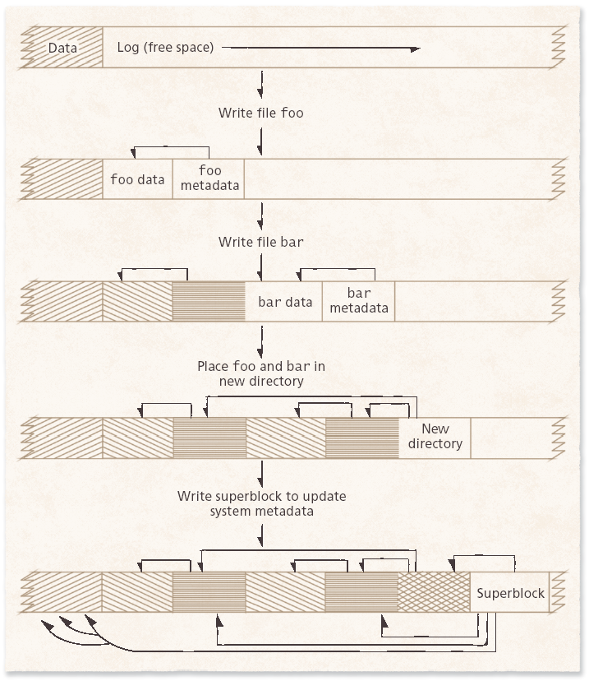
Estrutura de Log
Exemplo: seqüência de criação dos arquivos foo e bar em um novo diretório:
(1) escreve dados de foo;
(2) escreve metadados de foo (e.g., um inode);
(3) escreve dados e metadados de bar;
(4) escreve a entrada do novo diretório;
(5) como diretórios e metadados tendem a ficar no final, periodicamente escreve superbloco para referência rápida.
1,2
3
4
5

Slide 66
Considerações
Falha do sistema em qualquer ponto da atualização não compromete sua consistência;
  e.g., arquivos sem localização em um diretório são inexistentes;
A escrita periódica de mapas de inodes (ou superblocos) agiliza a busca de metadados sem pesquisar o log inteiro;
  permite ao sistema localizar e fazer cache de metadados rapidamente quando inicializado.

Slide 67
Obrigado!

